Slide 1

第1.5章 摩擦、磨损与润滑概述
1.5-1 摩擦的种类及其基本性质
1.5-2 磨 损
1.5-3 润滑剂、添加剂和润滑方法
China University of Mining & Technology-Beijing

Slide 2

摩擦学
概 述
摩擦 是抵抗两物体接触表面在外力作用下发生切向相对运动 的现象；
磨损 是由于摩擦而造成的物体表面材料的损失或转移；
润滑 人们为了控制零件在摩擦中损坏，在摩擦面间加入润滑剂 来降低摩擦，减小磨损的产生。
关于摩擦、磨损与润滑的学科构成了摩擦学(Tribology)。
世界上使用的能源大约有 1/3~1/2 消耗于摩擦。如果能够尽力减少无用的摩擦消耗，便可大量节省能源。
China University of Mining & Technology-Beijing

Slide 3

摩 擦1
1.5-1 摩擦的种类及其基本性质
一、摩擦的分类
内 摩 擦：在物质的内部发生的阻碍分子之间相对运动的现象。
外 摩 擦：在相对运动的物体表面间发生的相互阻碍作用现象。
静 摩 擦：仅有相对运动趋势时的摩擦。
动 摩 擦：在相对运动进行中的摩擦。
滑动摩擦：物体表面间的运动形式是相对滑动。
滚动摩擦：物体表面间的运动形式是相对滚动。
China University of Mining & Technology-Beijing

Slide 4
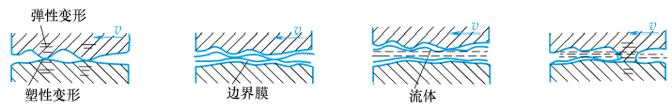
1.5-1 摩擦的种类及其基本性质
二、滑动摩擦的种类
膜厚比
干摩擦
边界摩擦
流体摩擦
混合摩擦

Slide 5
摩 擦1
1.5-1 摩擦的种类及其基本性质
三、 4种滑动摩擦状态
1 ．干摩擦是指在完全不存在其他介质的清洁表面间的摩擦。工程设计中，通常把未经人为润滑的摩擦状态当作“干”摩擦处理。
修正后的粘附理论认为金属表面间的摩擦系数为
2 ．边界摩擦(边界润滑)运动副的摩擦表面被吸附在表面的边界膜隔开、摩擦性质取决于边界膜和表面吸附性能时的摩擦。
合理选择摩擦副材料和润滑剂，降低表面粗糙度值，在润滑剂中加入适量的油性添加剂和极压添加剂，都能降低摩擦系数。

Slide 6

摩 擦3
1.5-1 摩擦的种类及其基本性质
３．流体摩擦是指摩擦表面被流体膜隔开，摩擦性质取决于流体内部分子间粘性阻力的摩擦。流体摩擦时的摩擦系数极小(油润滑时约为0.001～0.008)，属内摩擦。
４．混合摩擦是指摩擦表面间处于边界摩擦和流体摩擦的混合状态。混合摩擦能有效降低摩擦阻力，其摩擦系数比边界摩擦时要小得多，但因表面间仍有轮廓峰的直接接触，所以不可避免地仍有磨损存在。
边界摩擦和混合摩擦在工程实际中很难区分，常统称为不完全液体摩擦。

Slide 7
摩 擦3
1.5-1 摩擦的种类及其基本性质
四、膜厚比与摩擦（润滑）状态
膜厚比是大致估计两滑动表面所处的摩擦（润滑)状态的简单判剧，它是最小油膜厚度与表面粗糙度之比，常用λ表示
h_{min}是两滑动粗糙表面间的最小公称油膜厚度，单位为μm；
R_{q1}、R_{q2}分别为两表面形貌轮廓的均方根偏差(约为平均偏差R_{a1}、R_{a2}的1.20～1.25倍)，单位为μm。
通常认为：λ≤1时呈边界润滑状态；λ＞3时，呈完全弹性流体动力润滑或流体润滑状态；1<λ≤3时，呈混合润滑状态。必须指出，润滑状态的转变是个过程，所以1、3都是大致值。

Slide 8
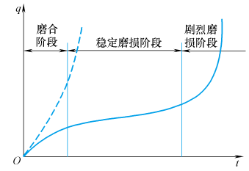
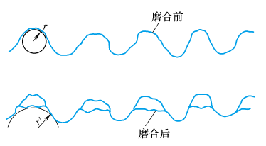
磨 损1
1.5-2 磨 损
摩 擦2
磨损是运动副之间的摩擦所导致零件表面材料的逐渐丧失或迁移。磨损会影响机器的效率，降低工作的可靠性，甚至促使机器提前报废。
一个零件的磨损过程大致可分为三个阶段，即：
⇨ 磨合阶段 新的零件在开始使用时一般处于这一阶段，磨损率较高。
⇨ 稳定磨损阶段 属于零件正常工作阶段，磨损率稳定且较低。
⇨ 剧烈磨损阶段 属于零件即将报废的阶段，磨损率急剧升高。
在设计或使用机器时，应该力求缩短磨合期，延长稳定磨损期，推迟剧烈磨损的到来。为此就必须对形成磨损的机理有所了解。

Slide 9
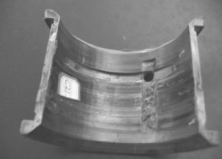
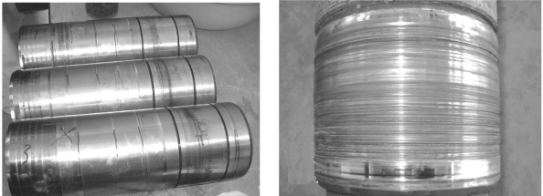
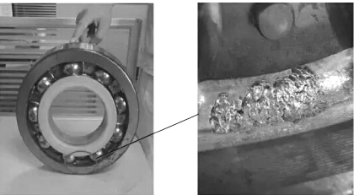
磨 损2
1.5-2 磨 损
磨损按破坏机理来分有：黏着磨损、磨粒磨损、疲劳磨损、流体磨粒磨损、流体侵蚀磨损、机械化学磨损等。
1．黏着磨损 当摩擦表面的轮廓峰在相互作用的各点处发生“焊结”现象，在相对滑动时，由于黏着作用使材料由一个表面转移到另一表面所引起的磨损，称为黏着磨损。
2．磨粒磨损 从外部进入摩擦表面间的游离硬质颗粒或摩擦表面上的硬质突出物，在摩擦过程中引起材料损失的现象，称为磨粒磨损。
3 ．疲劳磨损 由于摩擦表面材料微体积在重复变形时因疲劳破坏而引起的机械磨损，称为磨粒磨损。

Slide 10
磨 损2
1.5-2 磨 损
4．流体侵蚀磨损（冲蚀磨损）:是指由液流或气流的冲蚀作用引起的机械磨损。
5．机械化学磨损（腐蚀磨损）:是指由机械作用及材料与环境的化学作用或电化学共同作用引起的磨损。
6 ．微动磨损（微动损伤）两个表面间由于振幅很小的振动式的相对运动而产生的磨损现象称为微动磨损。

Slide 11
润滑剂、添加剂和润滑方法
1.5-3 润滑剂、添加剂和润滑方法
一、润滑剂
润滑剂能减小摩擦和磨损，保护零件不遭锈蚀。采用循环润滑时还能起到散热降温的作用 。
：动植物油、矿物油、合成油。
润滑油
黏度 是润滑油的主要质量指标，黏度值越高，油越稠，反之越稀；
油性 是指润滑油中极性分子湿润或吸附于摩擦表面形成边界油膜，以减小摩擦和磨损的性能。
极压性能是润滑油中加入含硫、氯、磷的有机极性化合物后，油中极性分子在金属表面生成抗磨、耐高压的化学反应边界膜的性能。
除上述指标外，还有闪点、凝点和氧化稳定性指标。
润滑脂
：润滑油+稠化剂
润滑脂的主要质量指标是：锥入度，反映其稠度大小。
滴点，决定工作温度。
固体润滑剂
：石墨、二硫化钼、聚四氟乙烯等。

Slide 12
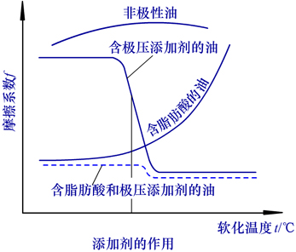
添加剂
1.5-3 润滑剂、添加剂和润滑方法
二、添加剂
为了提高油的品质和性能，常在润滑油或润滑脂中加入一些分量虽小但对润滑剂性能改善起巨大作用的物质，这些物质叫添加剂。
提高油性、极压性
延长使用寿命
改善物理性能
添加剂的作用
油性添加剂
极压添加剂
分散净化剂
消泡添加剂
抗氧化添加剂
降凝剂
增粘剂
添加剂的种类

Slide 13
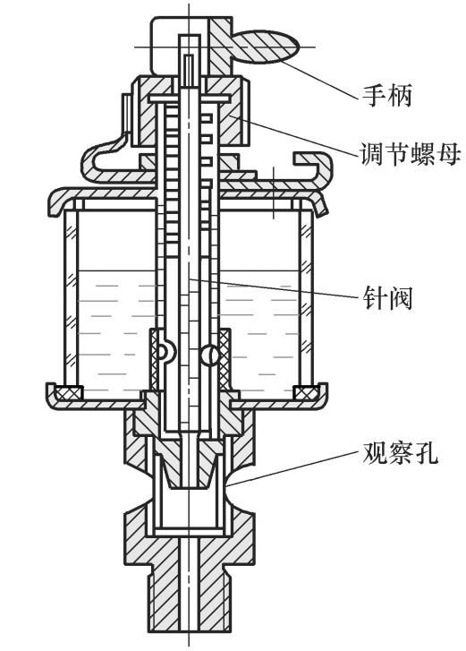
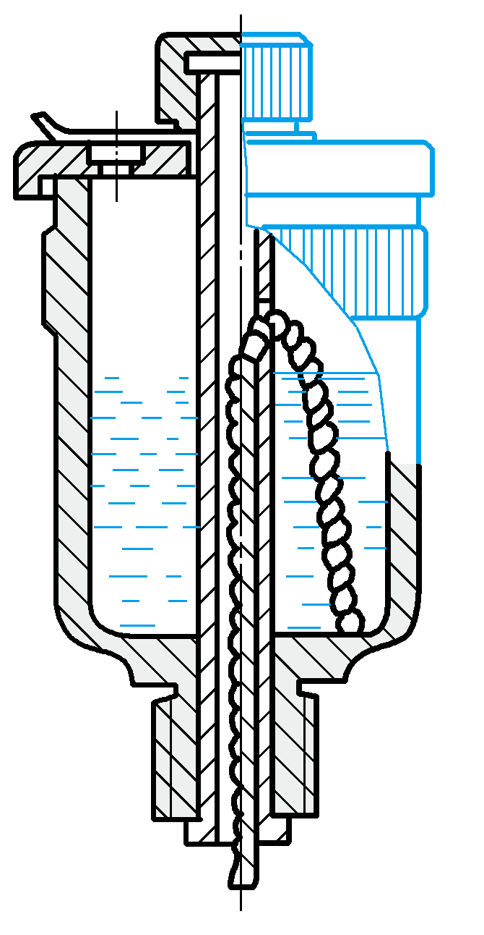
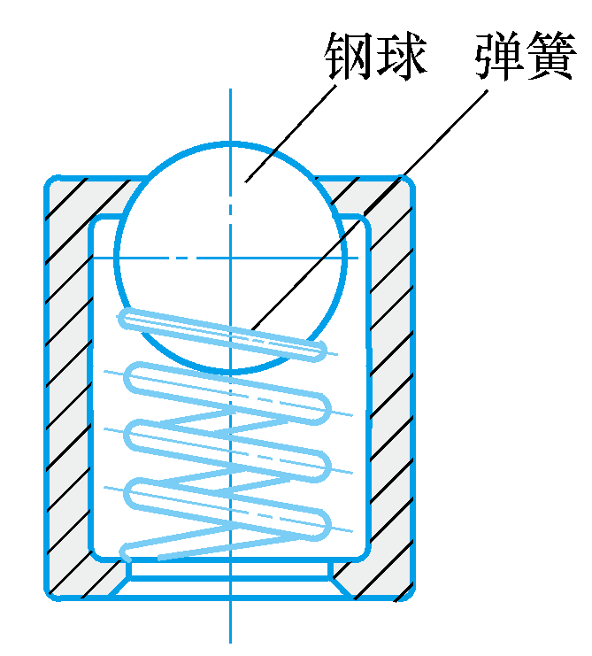
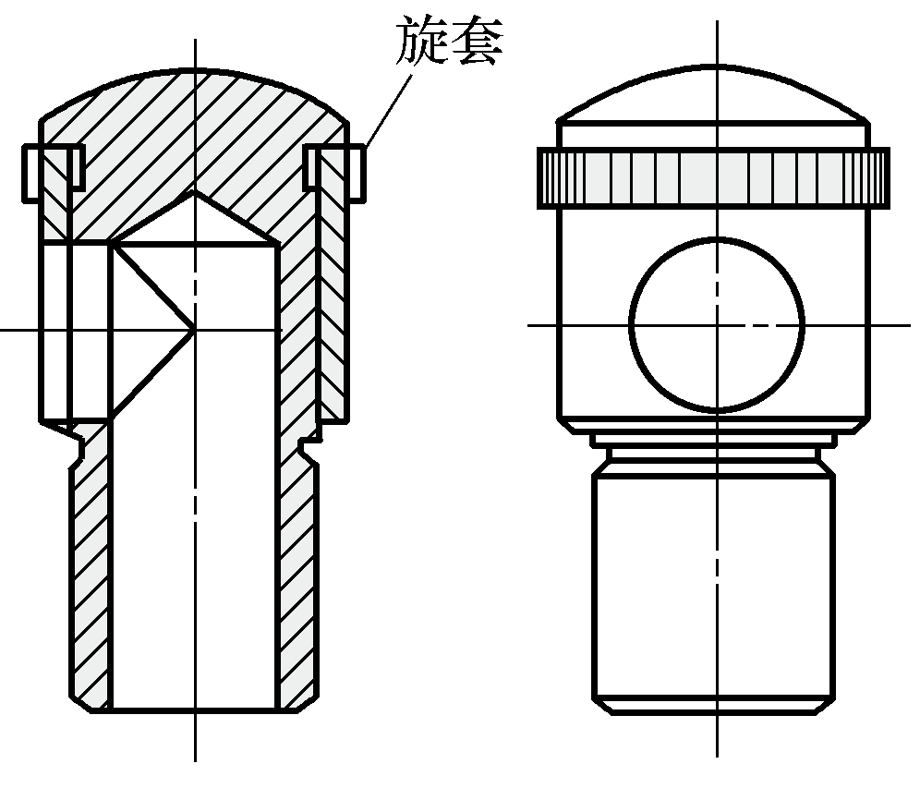
润滑方法
1.5-3 润滑剂、添加剂和润滑方法
三、润滑方法
润滑油润滑在工程中的应用最普遍，常用的供油方式有：
滴油润滑、油环润滑、飞溅润滑、喷油润滑、油雾润滑等
用于低速 用于高速
1.滴油润滑
压配式注油杯
旋套式注油杯
针阀油杯
油芯油杯

Slide 14
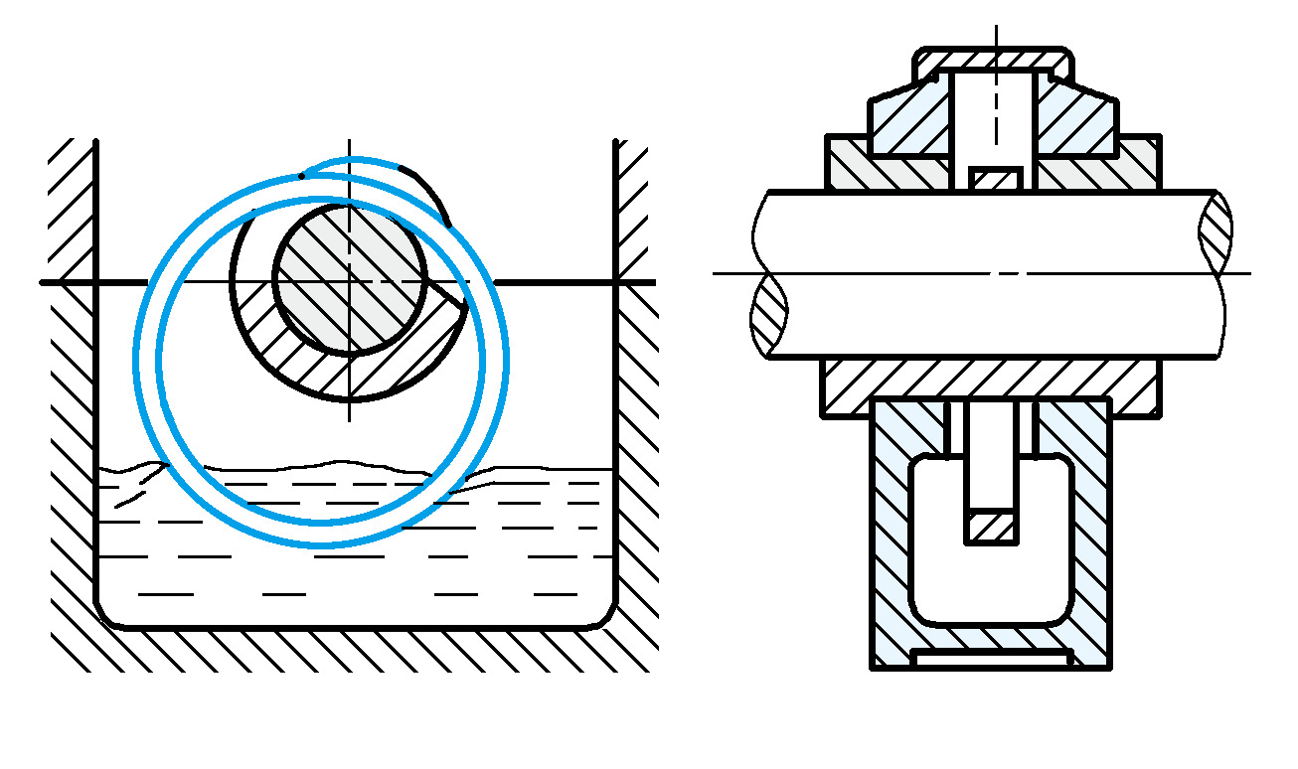
润滑方法
1.5-3 润滑剂、添加剂和润滑方法
2.油环润滑
3.飞溅润滑
4.喷油润滑
喷油润滑
浸油与飞溅润滑

Slide 15
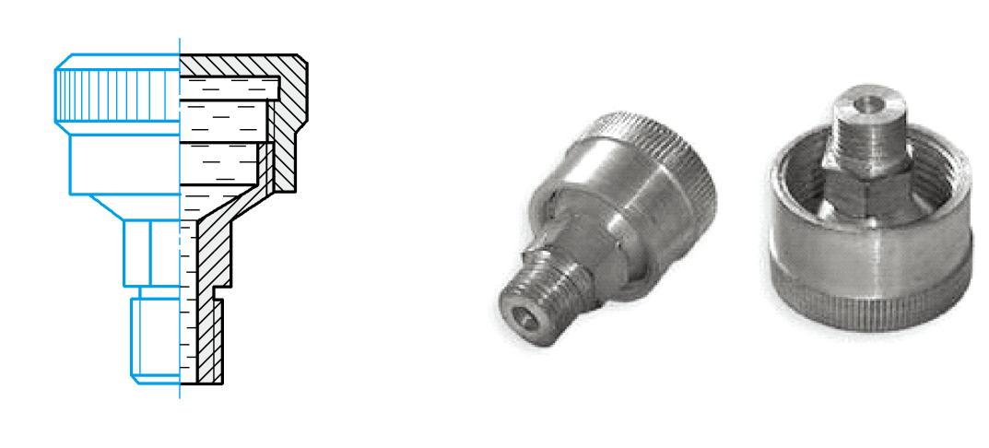
1.5-3 润滑剂、添加剂和润滑方法
油脂润滑常用于运转速度较低的场合，将润滑脂涂抹于需润滑的零件上。润滑脂还可以用于简单的密封。

Slide 16
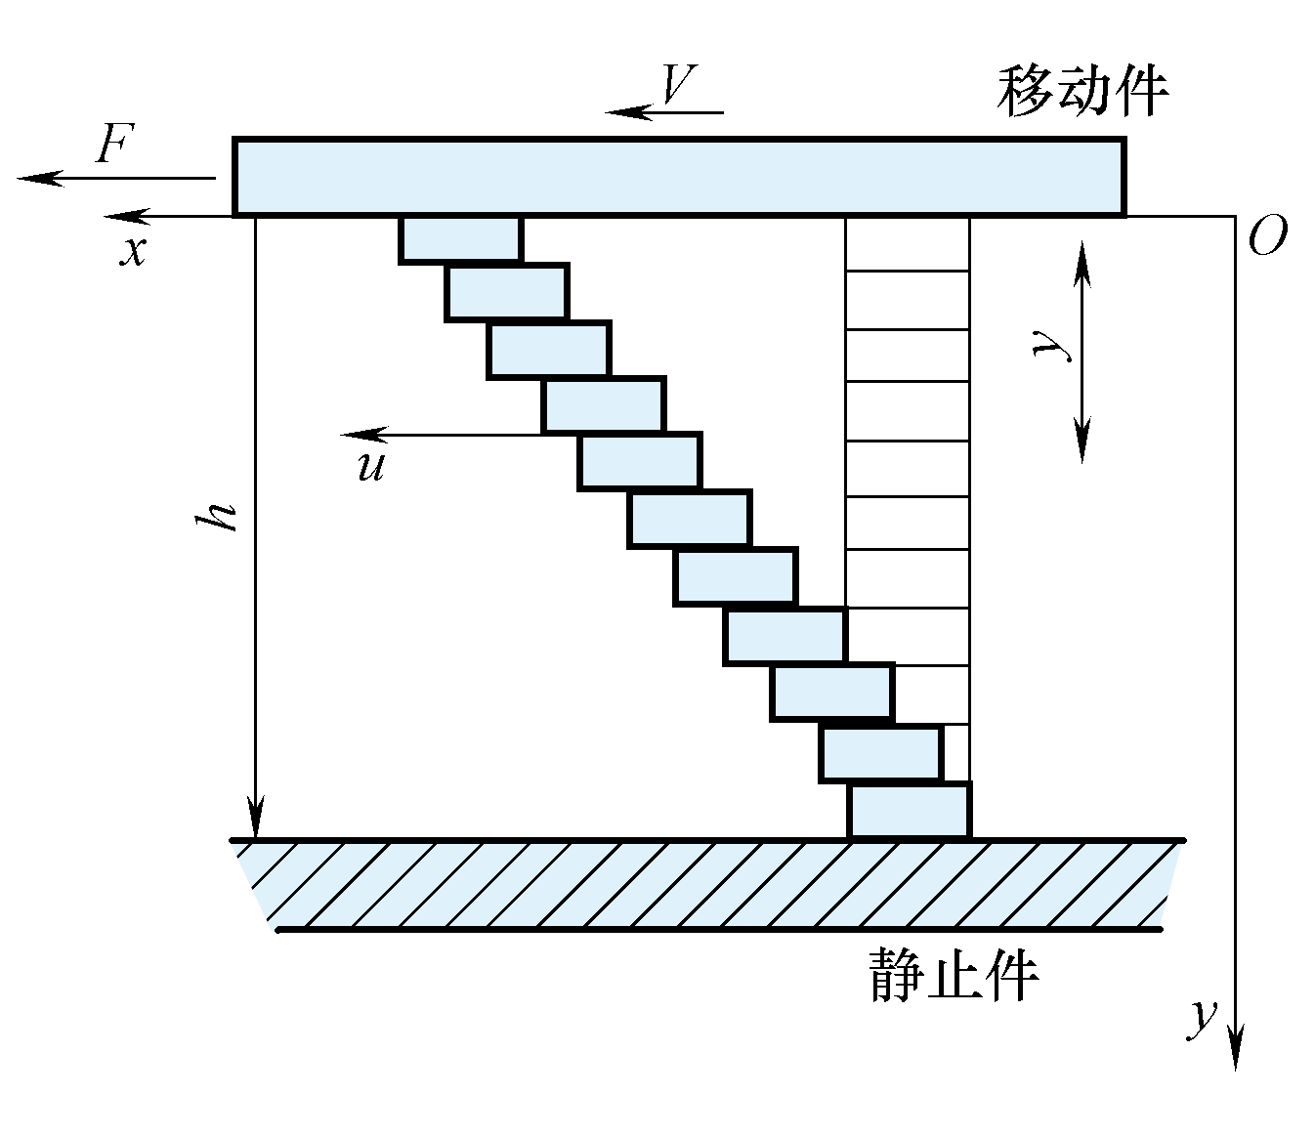
润滑方法
1.5-3 润滑剂、添加剂和润滑方法
四、润滑油黏度
润滑油的黏度分为动力黏度和运动黏度。
1.动力黏度 牛顿在1687年提出了粘性液的摩擦定律(简称粘性定律)，流体内摩擦力与动力粘度的关系：
比例常数η即流体的动力黏度
国际单位制下的动力黏度单位为1 Pa·s
2.运动黏度
运动黏度的常用单位是mm²/s
常用工业润滑油的黏度分类及相应的黏度值见表1.5-1

Slide 17
流体润滑２
表1.5-1 常用工业润滑油的黏度分类及相应的黏度值
黏度等级 | 运动黏度范围 （40℃）mm²/s | 中心点运动黏度（40℃）mm²/s |  | 黏度等级 | 运动黏度范围 （40℃）mm²/s | 中心点运动黏度（40℃）mm²/s
2 3 5 7 10 15 22 32 46 68 | 1.98~2.42 2.88~3.52 4.14~5.06 6.12~7.48 9.00~11.0 13.5~16.5 19.8~24.2 28.8~35.2 41.4~50.6 61.2~74.8 | 2.2 3.2 4.6 6.8 10 15 22 32 46 68 |  | 100 150 220 320 460 680 1000 1500 2200 3200 | 90.0~110 135~165 198~242 288~352 414~506 612~748 900~1100 1350~1650 1980~2420 2880~3520 | 100 150 220 320 460 680 1000 1500 2200 3200
返回

